Slide 1
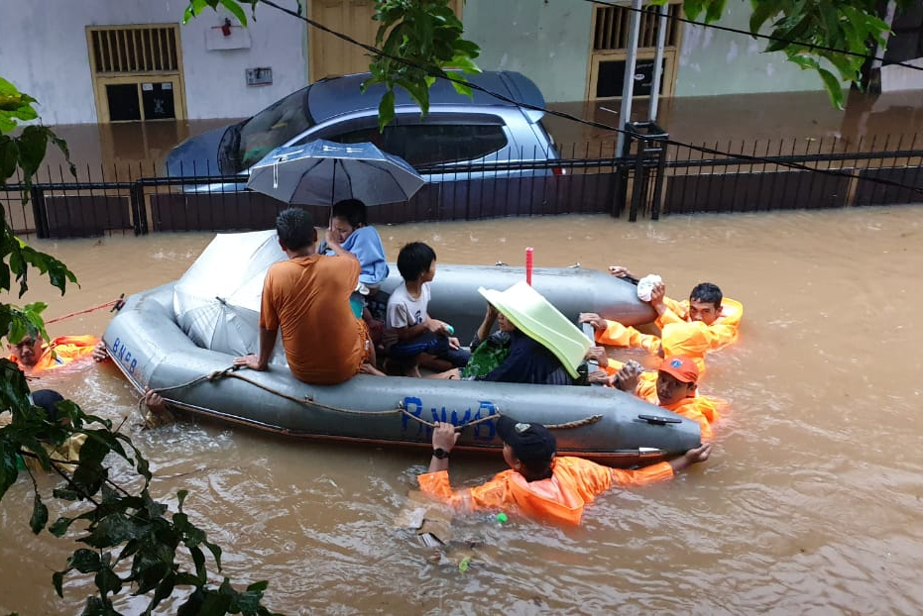
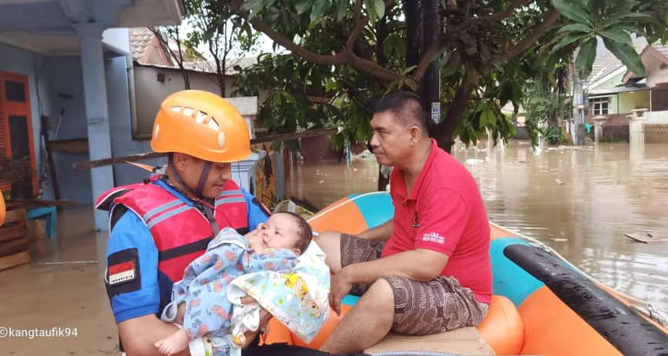
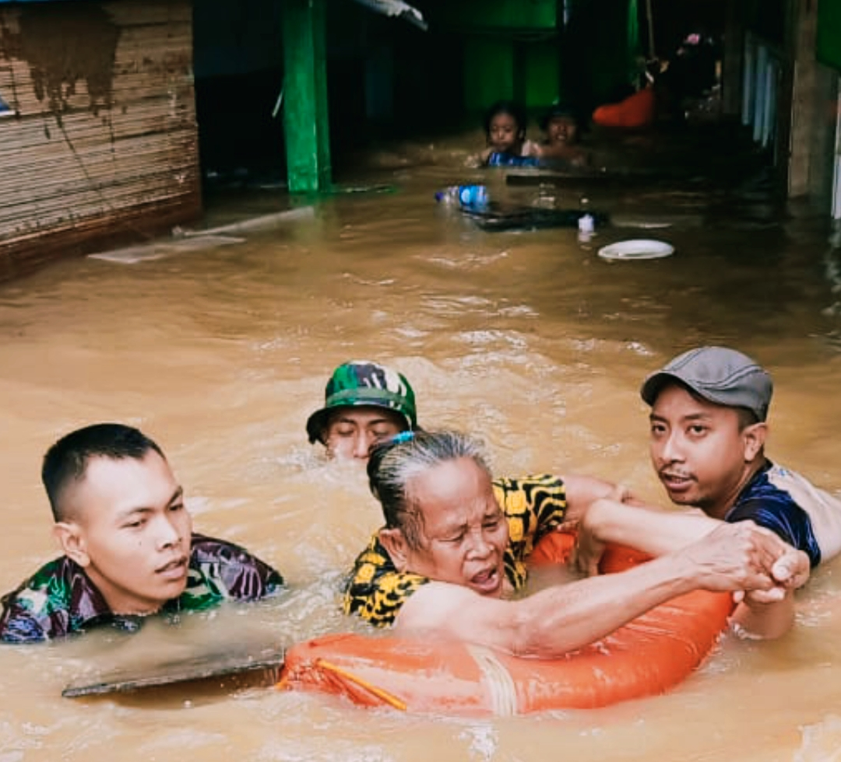

Penanganan Bencana
Banjir dan Longsor di DKI Jakarta, Banten, dan Jawa Barat
BADAN NASIONAL PENANGGULANGAN BENCANA
Jl. Pramuka Kav. 38 Jakarta Timur 13120
Update 4 Januari 2020

Slide 2

- MATERI -
Upaya Pencegahan
Kondisi Terkini Banjir
Penanganan Banjir
BADAN NASIONAL PENANGGULANGAN BENCANA
Jl. Pramuka Kav. 38 Jakarta Timur 13120

Slide 3
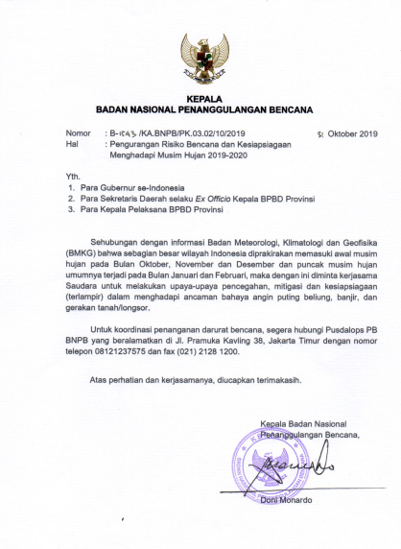
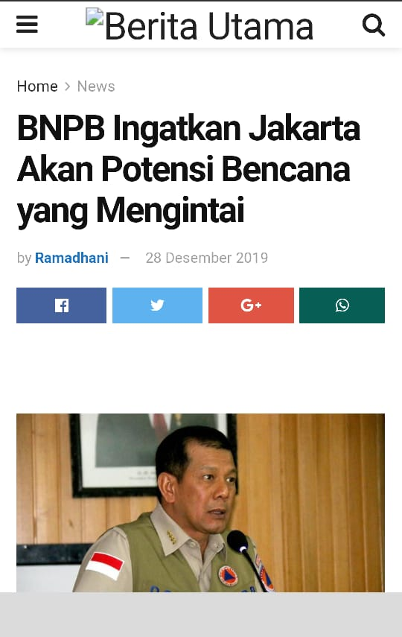
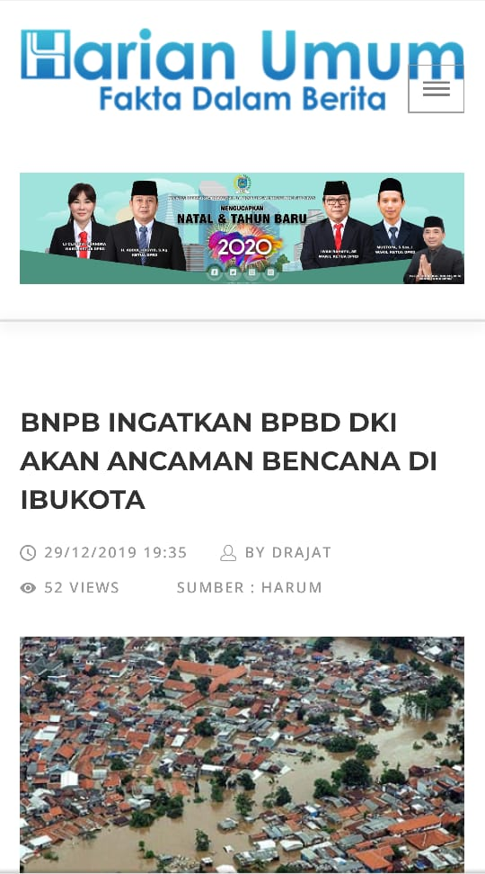
Himbauan Kesiapsiagaan
Surat Edaran Kepala BNPB perihal Pengurangan Risiko Bencana dan Kesiapsiagaan Menghadapai Musim Hujan 2019 - 2020
Surat Edaran Kepala BNPB perihal himbauan Kegiatan Susur Sungai dalam rangka menghadapi musim hujan 2019 - 2020
Surat Edaran Kepala BNPB perihal himbauan Apel Kesiapsiagaan menghadapi musim hujan 2019 - 2020

Slide 4
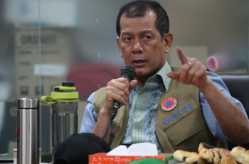
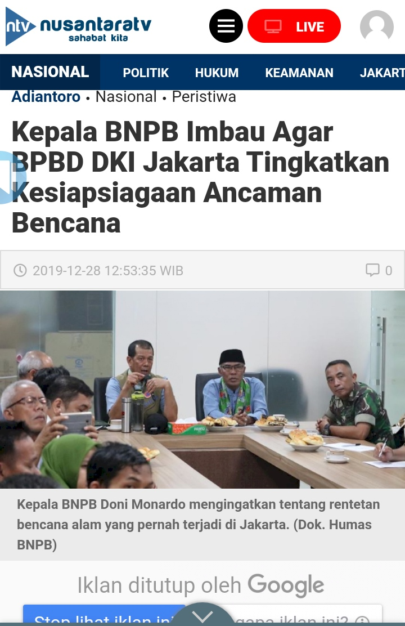
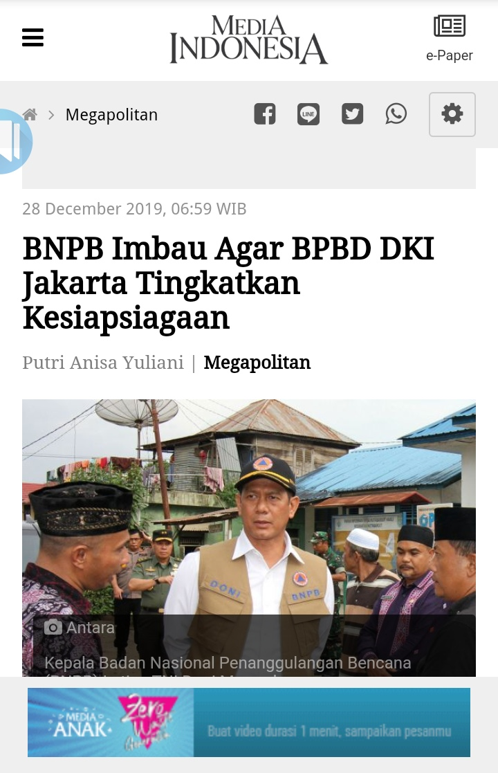
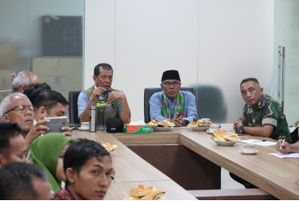
Pengecekan Kesiapan Daerah
Kunjungan kerja Kepala BNPB ke kantor BPBD DKI Jakarta pada hari Jumat, 27 Desember 2019

Slide 5
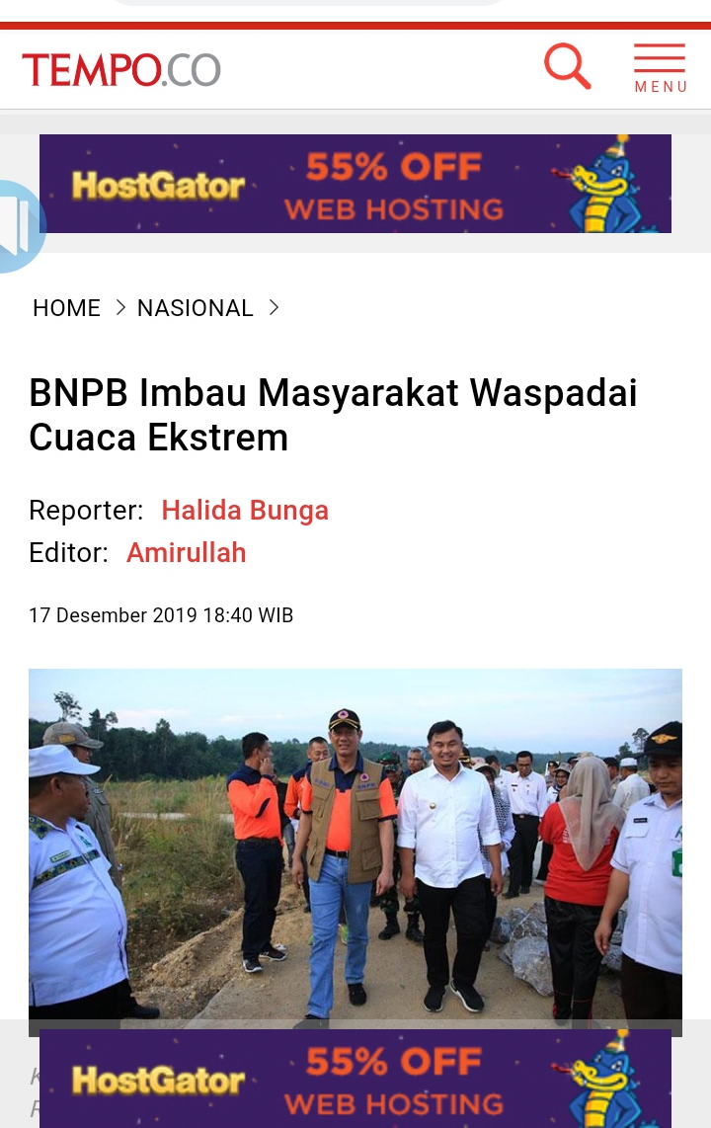
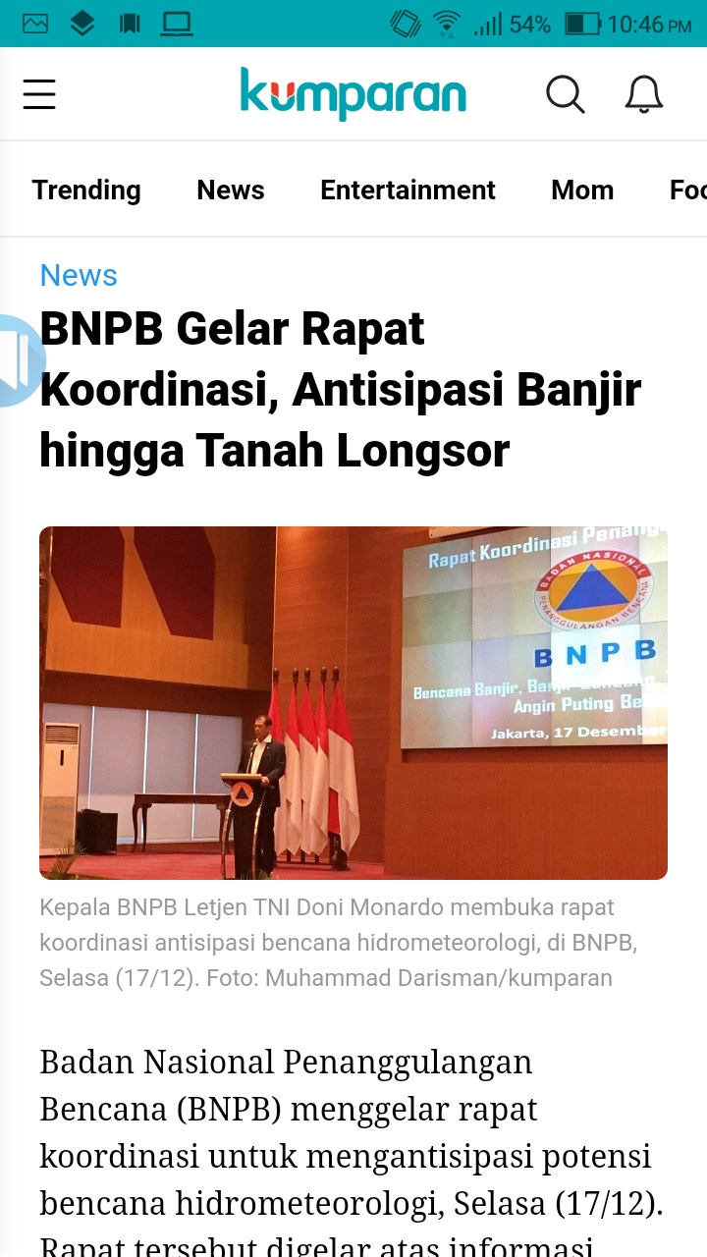
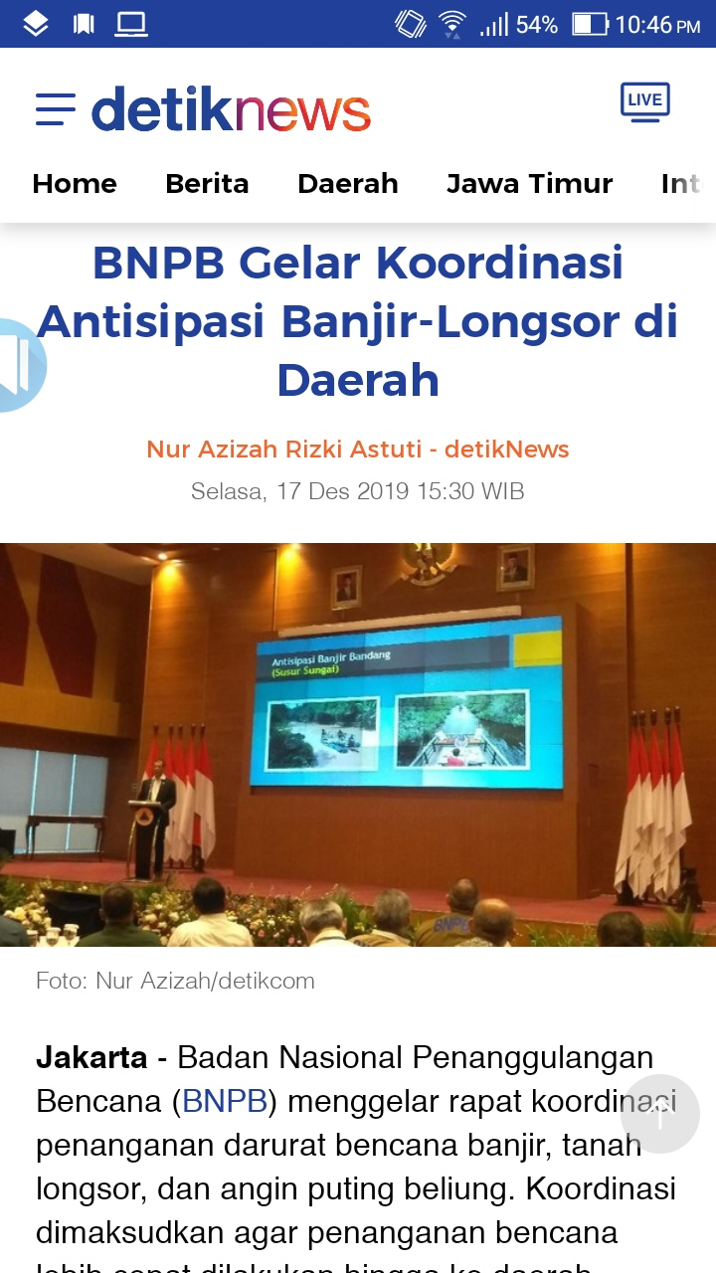
Rapat Koordinasi Kesiapsiagaan
Rapat Koordinasi Penanganan Darurat Bencana Banjir, Tanah Longsor, dan Angin Puting Beliung pada hari Selasa, 17 Desember 2019

Slide 6
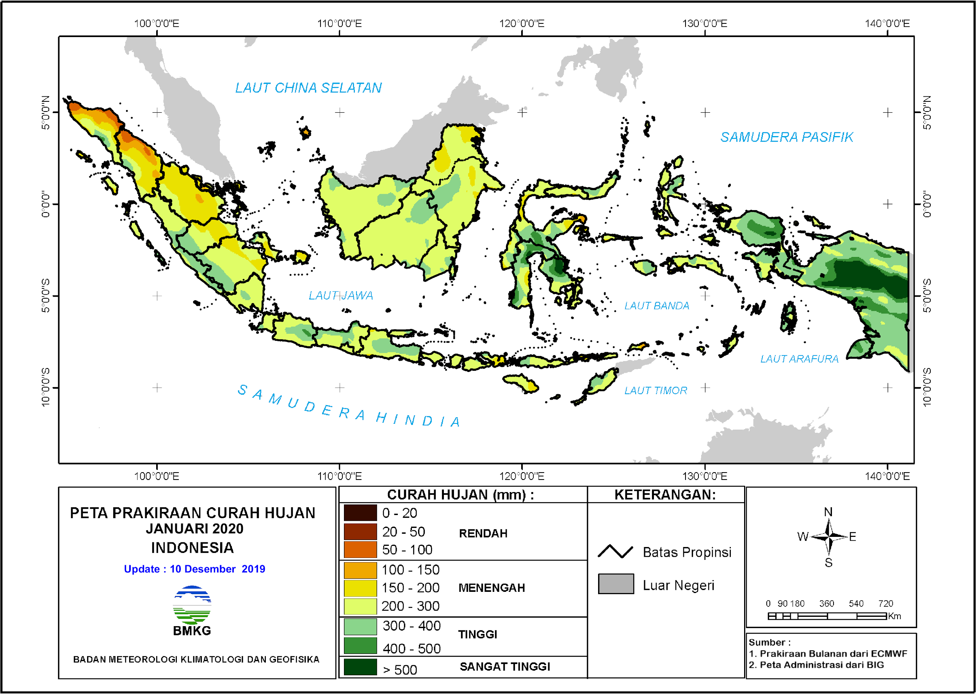
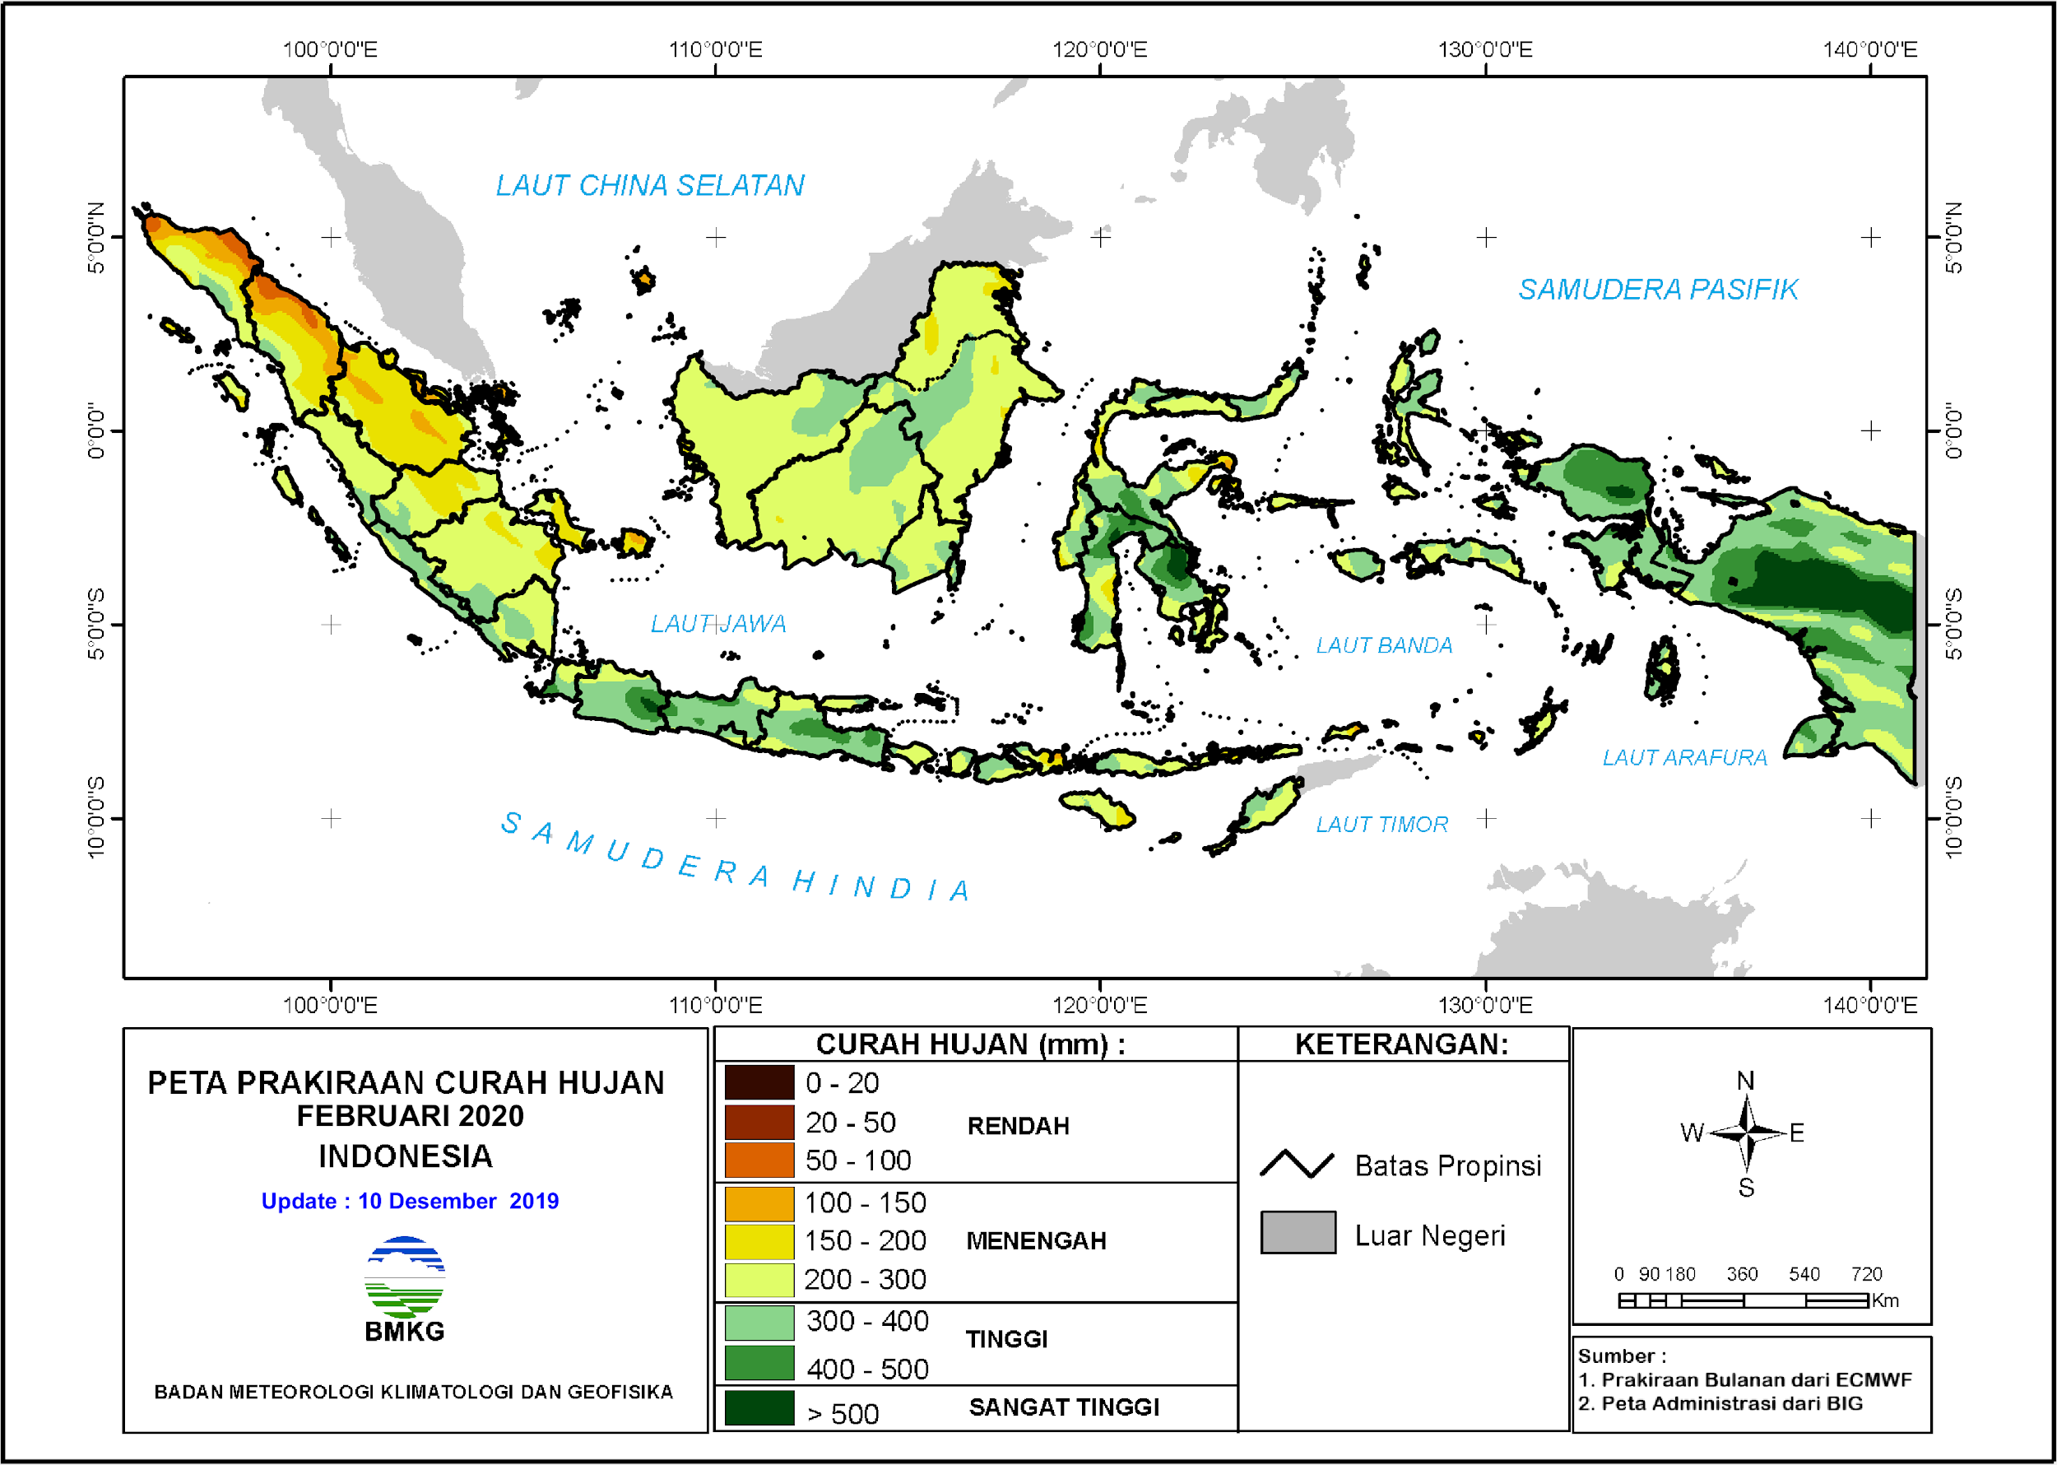
Peringatan Dini Ancaman Hidrometeorologi
PERINGATAN DINI WASPADA POTENSI HUJAN :
Kepala BMKG mengimbau perlu diwaspadai potensi cuaca ekstrem dan hujan lebat pada periode libur natal 2019 dan tahun baru 2020 di wilayah Aceh, Sumatera Utara, Sumatera Barat, Riau, Jambi, Bengkulu, Sumatera Selatan, Kep. Bangka Belitung, Jawa Barat, Jawa Tengah, Jawa Timur, Kalimantan Utara, Kalimantan Timur, Kalimantan Tengah, Kalimantan Selatan, Sulawesi Barat, Sulawesi Tengah, Maluku, Papua Barat, dan Papua. Umumnya hujan terjadi dimulai pada saat menjelang siang hingga sore hari.
Januari
Februari
Sumber : BMKG

Slide 7
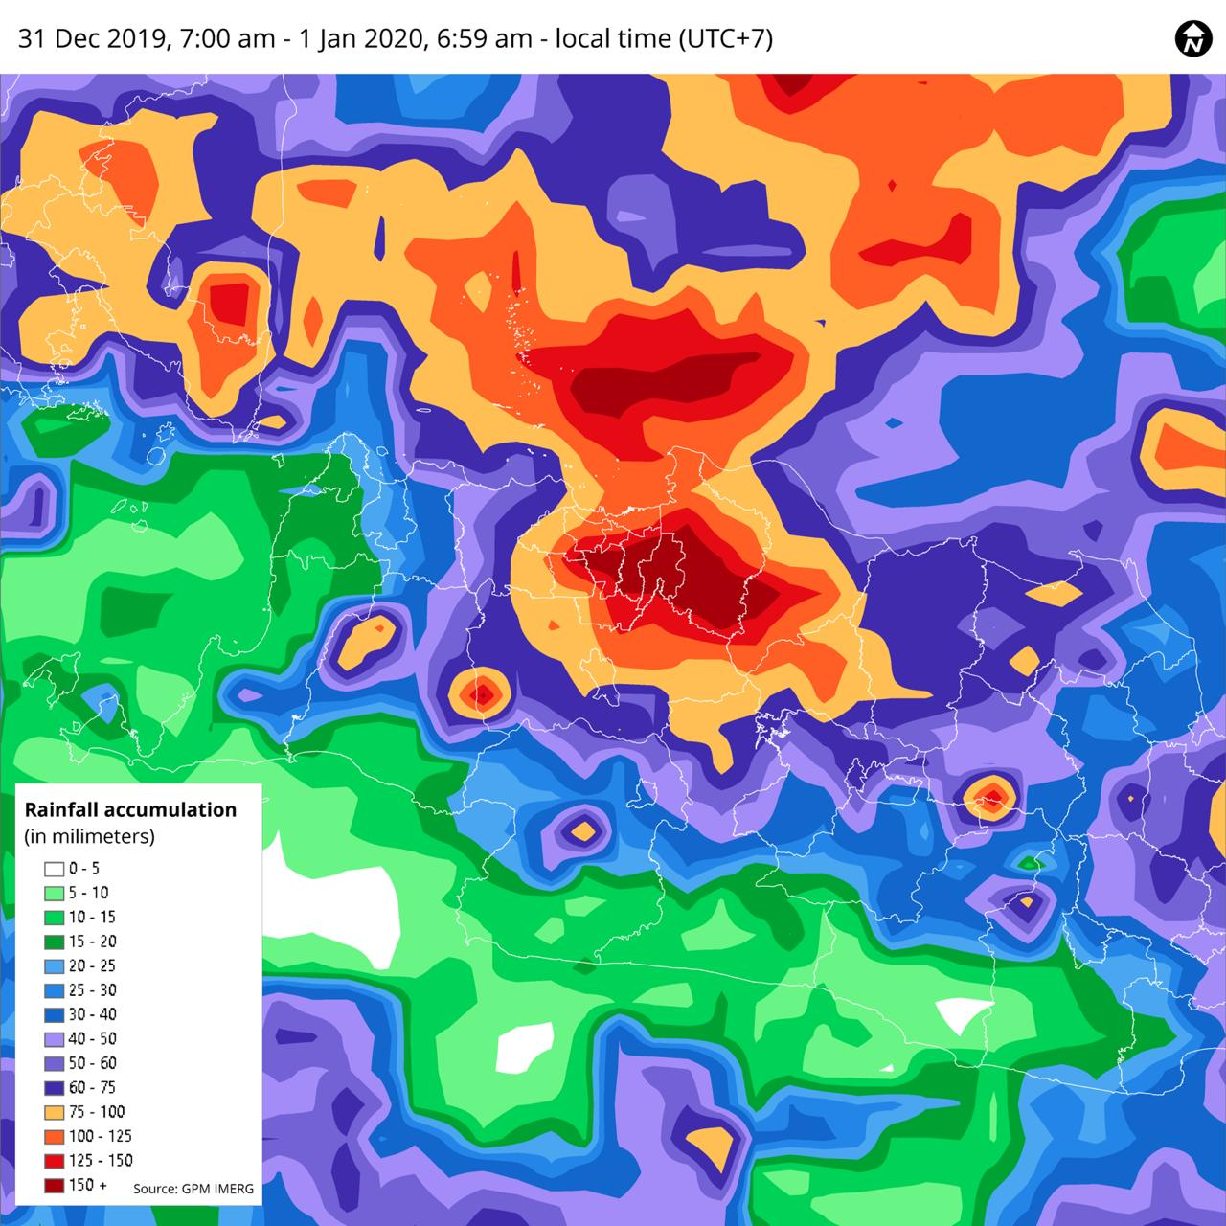
Curah Hujan Ekstrem pada Hari-H
Berdasarkan BMKG, hujan tahun baru kali ini sangat ekstrem dan melanda sebagian besar Jawa bagian Barat-Utara sehingga menyebabkan banjir besar yg merata di Jakarta, Tangerang, Bekasi, Bandung Barat, bahkan Cikampek dan Cipali. Hujan kali ini bukan hujan biasa
Intensitas Curah Hujan dari Tahun ke Tahun di Jakarta :
1996 : 216 mm/hari
2002 : 168 mm/hari
2007 : 340mm/hari
2008 : 250mm/hari
2013 : 100mm/hari
2015 : 277mm/hari
2016 : 100 - 150 mm/hari
Cari foto hujan ekstrem
Curah hujan tanggal 1 Januari 2020
TNI AU Halim : 377 mm
Taman Mini : 335 mm
Jatiasih : 259 mm
Sumber : BMKG

Slide 8
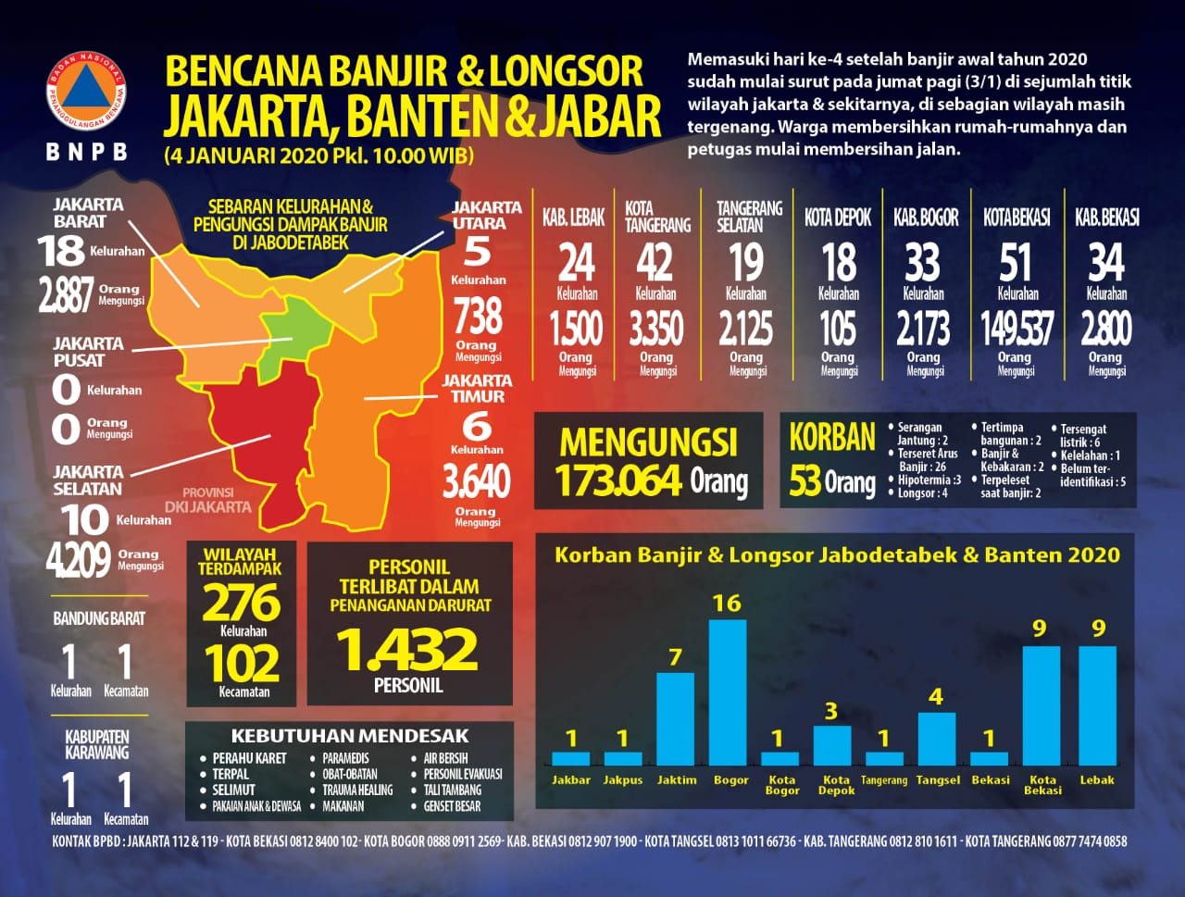
Update Kejadian Banjir Jabodetabek

Slide 9
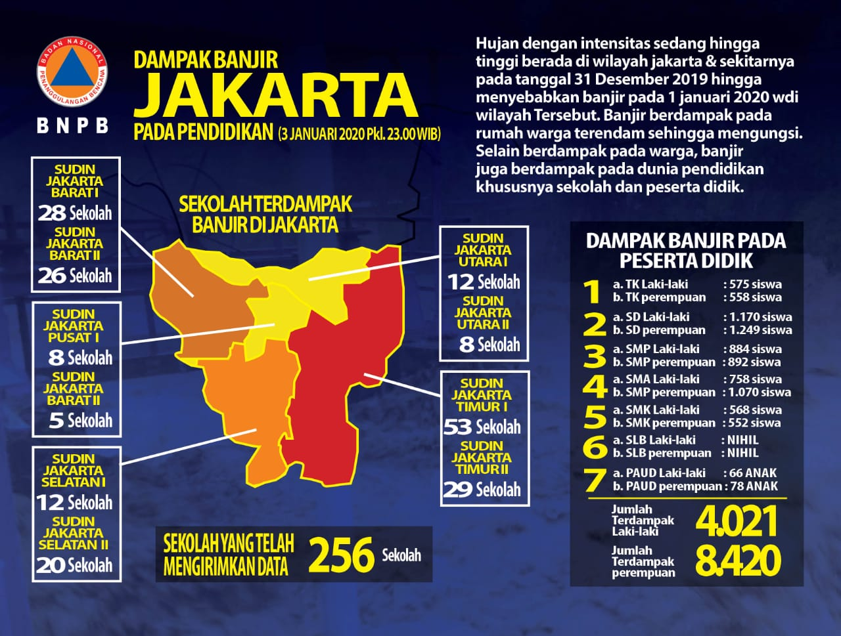
Update Kejadian Banjir Jabodetabek

Slide 10
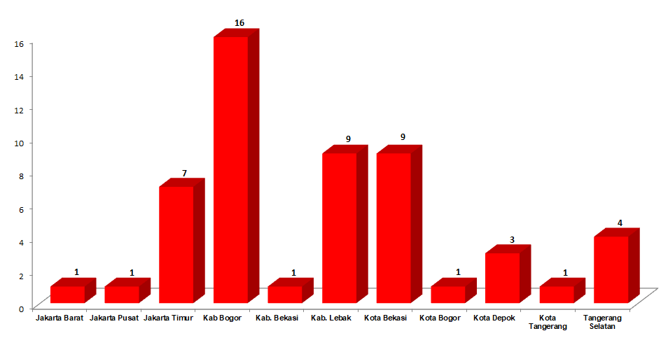
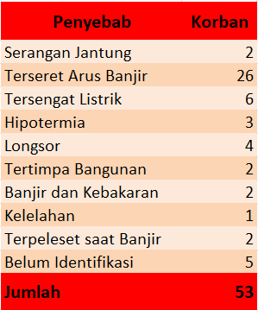
Korban Meninggal (53 Jiwa)
Sumber : Kompilasi Data BPBD, Kemenkes, dan Kemensos
Total korban Meninggal 43 jiwa
Korban meninggal akibat Terseret Arus 17 jiwa, Tertimbun Tanah Longsor 12 jiwa, Tersengat Listrik 5 jiwa, dan Hipotermia 3 jiwa
Kabupaten Bogor menjadi daerah dengan korban jiwa terbanyak yaitu 11 jiwa

Slide 11


Status Tanggap Darurat
No | Jenis Bencana | Lokasi | Waktu Kejadian | Status Keadaan Darurat
1 | Banjir dan Tanah Longsor | Kota Bekasi Prov. Jawa Barat | 1 Januari 2020 | Tanggap Darurat (01/01/2020 – 07/01/2020)
2 | Banjir, Tanah Longsor dan Angin Kencang | Kota Depok Prov. Jawa Barat | 1 Januari 2020 | Tanggap Darurat (01/01/2020 – 14/01/2020)
3 | Banjir dan Tanah Longsor | Kab. Bekasi Prov. Jawa Barat | 1 Januari 2020 | Tanggap Darurat (02/01/2020 – 08/01/2020)
4 | Banjir dan Tanah Longsor | Kab. Bandung Barat Prov. Jawa Barat | 1 Januari 2020 | Tanggap Darurat (02/01/2020 – 08/01/2020)
5 | Banjir dan Tanah Longsor | Kab. Indramayu Prov. Jawa Barat | 1 Januari 2020 | Tanggap Darurat (02/01/2020 – 08/01/2020)
6 | Banjir dan Tanah Longsor | Kab. Bogor Prov. Jawa Barat | 1 Januari 2020 | Tanggap Darurat (02/01/2020 – 16/01/2020)
7 | Banjir dan Tanah Longsor | Kab. Karawang Prov. Jawa Barat | 1 Januari 2020 | Tanggap Darurat (02/01/2020 – 08/01/2020)
8 | Banjir Bandang dan Tanah Longsor | Kab. Serang Prov. Banten | 1 Januari 2020 | Tanggap Darurat (01/01/2020 - 14/01/2020)
9 | Banjir Bandang dan Tanah Longsor | Kab. Tangerang Prov. Banten | 1 Januari 2020 | Tanggap Darurat (01/01/2020 - 14/01/2020)
10 | Banjir Bandang dan Tanah Longsor | Kota Tangerang Selatan Prov. Banten | 1 Januari 2020 | Tanggap Darurat (01/01/2020 - 14/01/2020)
11 | Banjir Bandang dan Tanah Longsor | Kota Tangerang Prov. Banten | 1 Januari 2020 | Tanggap Darurat (01/01/2020 - 14/01/2020)
12 | Banjir Bandang dan Tanah Longsor | Kab. Lebak Prov. Banten | 1 Januari 2020 | Tanggap Darurat (01/01/2020 - 14/01/2020)

Slide 12
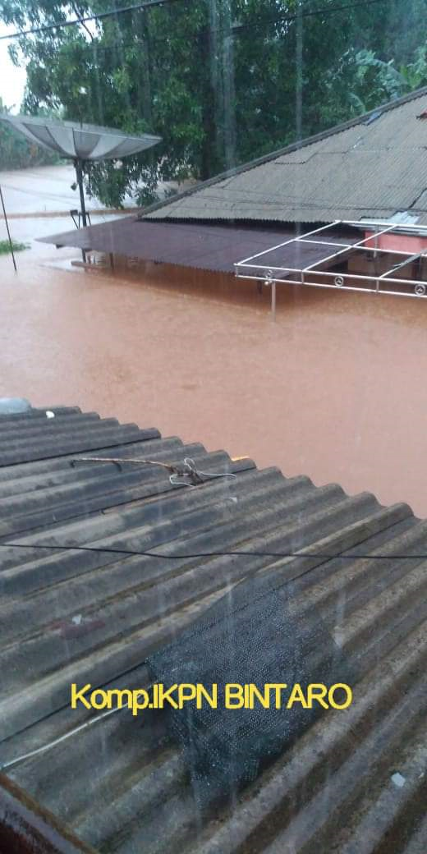
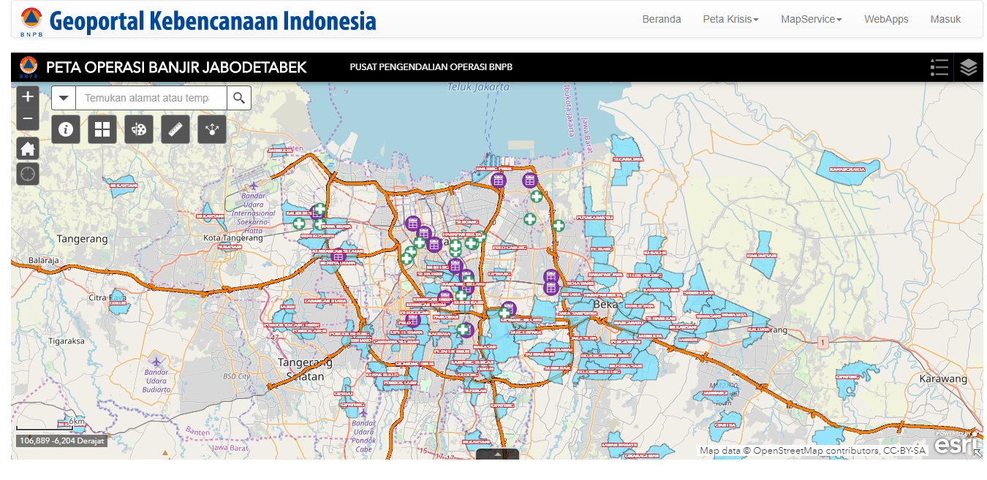
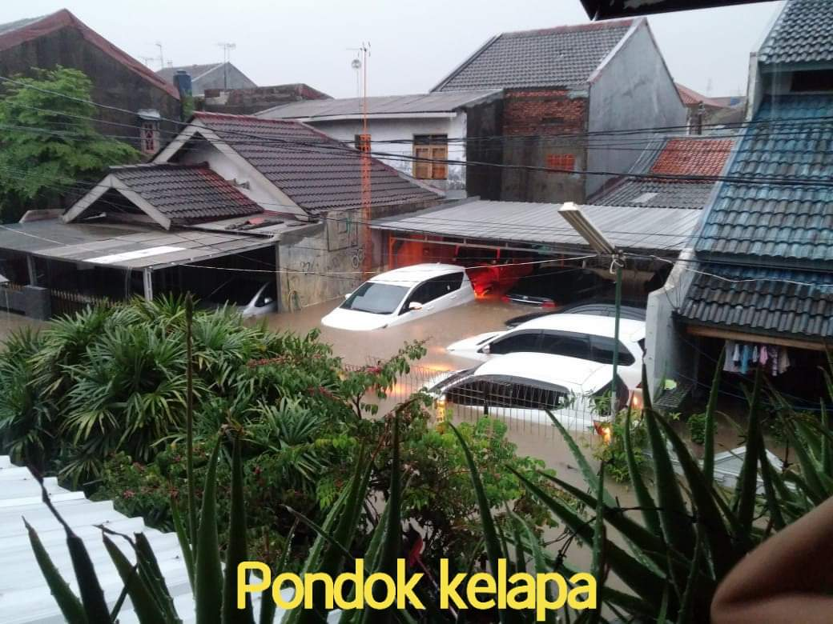
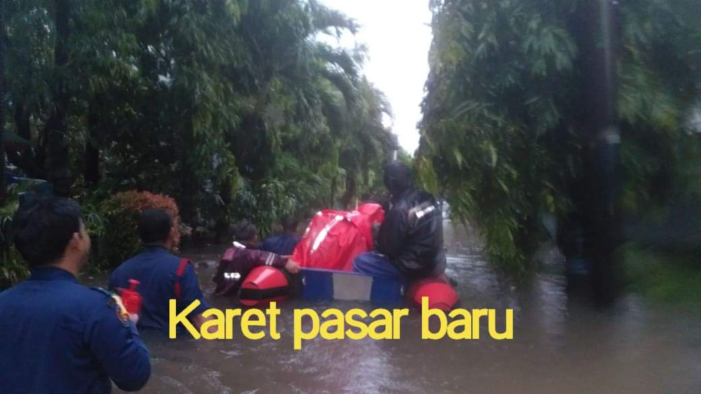
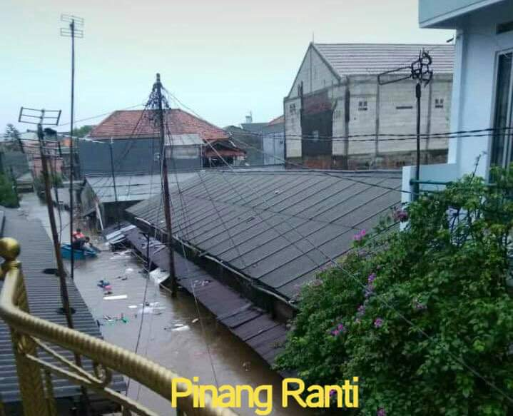
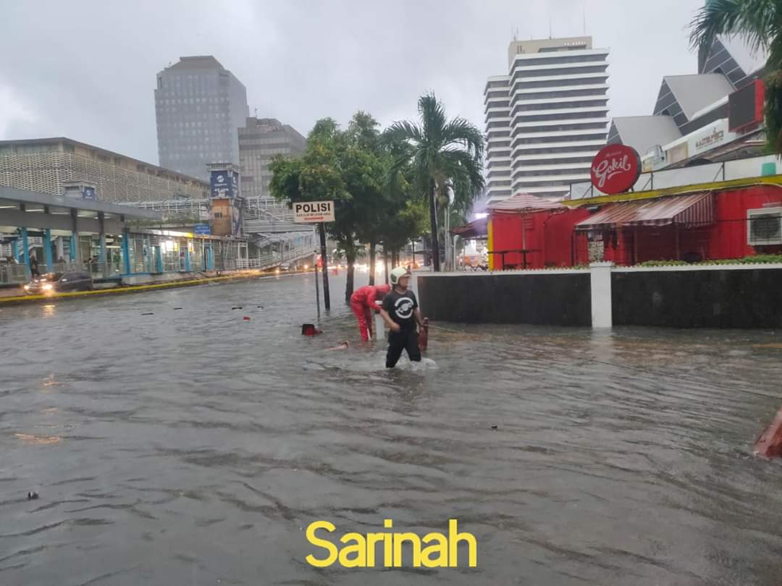
Peta Operasi Banjir Jabodetabek
Akses Peta Operasi Banjir Jabodetabek http://gis.bnpb.go.id/banjirjabodetabek/

Slide 13
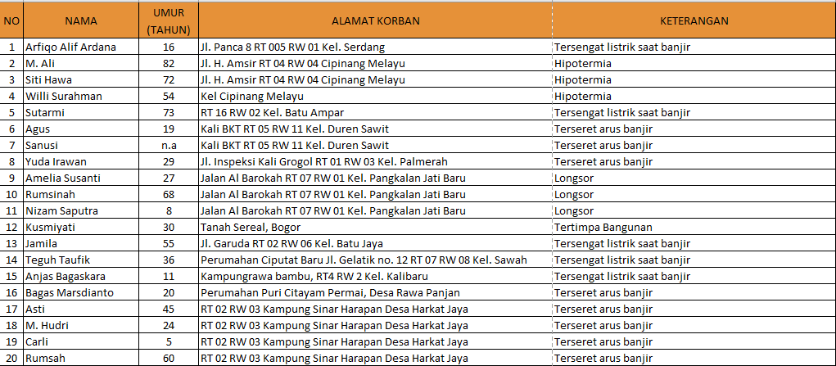
Korban Jiwa

Slide 14
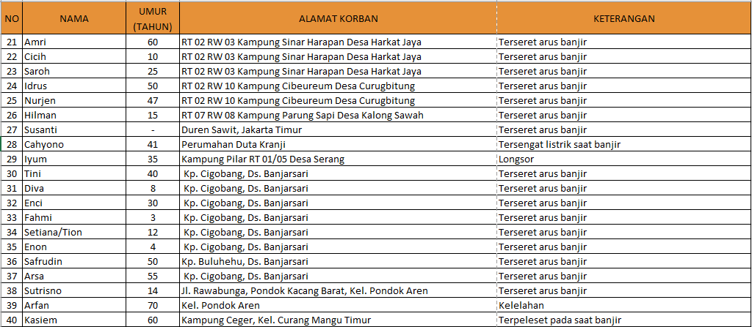
Korban Jiwa

Slide 15
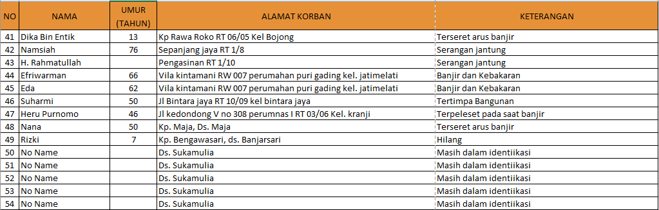
Korban Jiwa

Slide 16
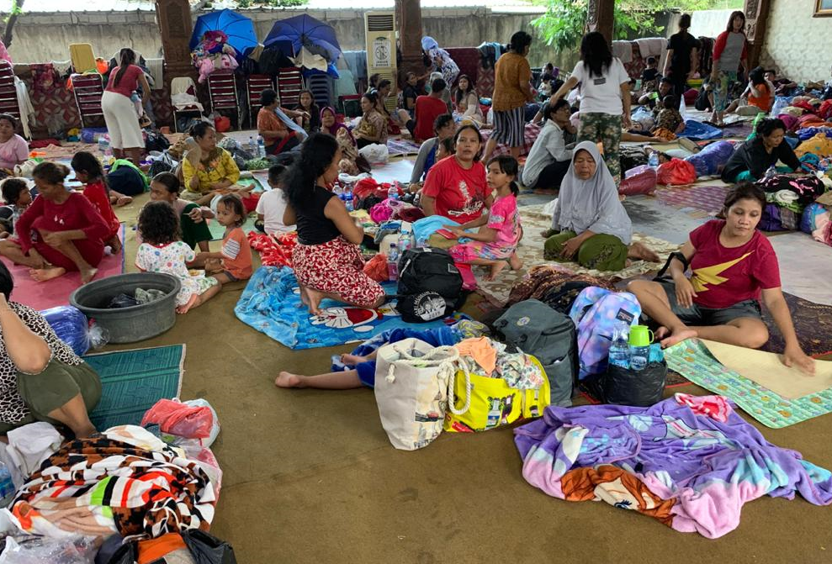
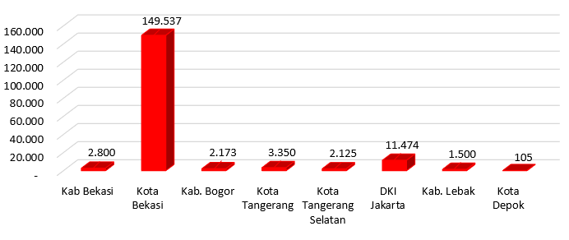
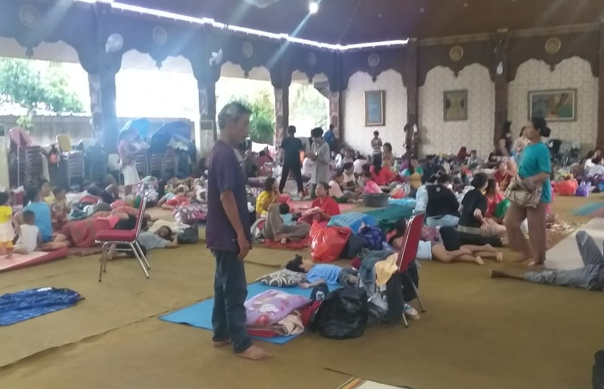
Pengungsi
Sumber : Pusdalops BNPB per 4 Jan 2020 Pukul 10.00 WIB

Slide 17
LANGKAH PENANGANAN

Slide 18
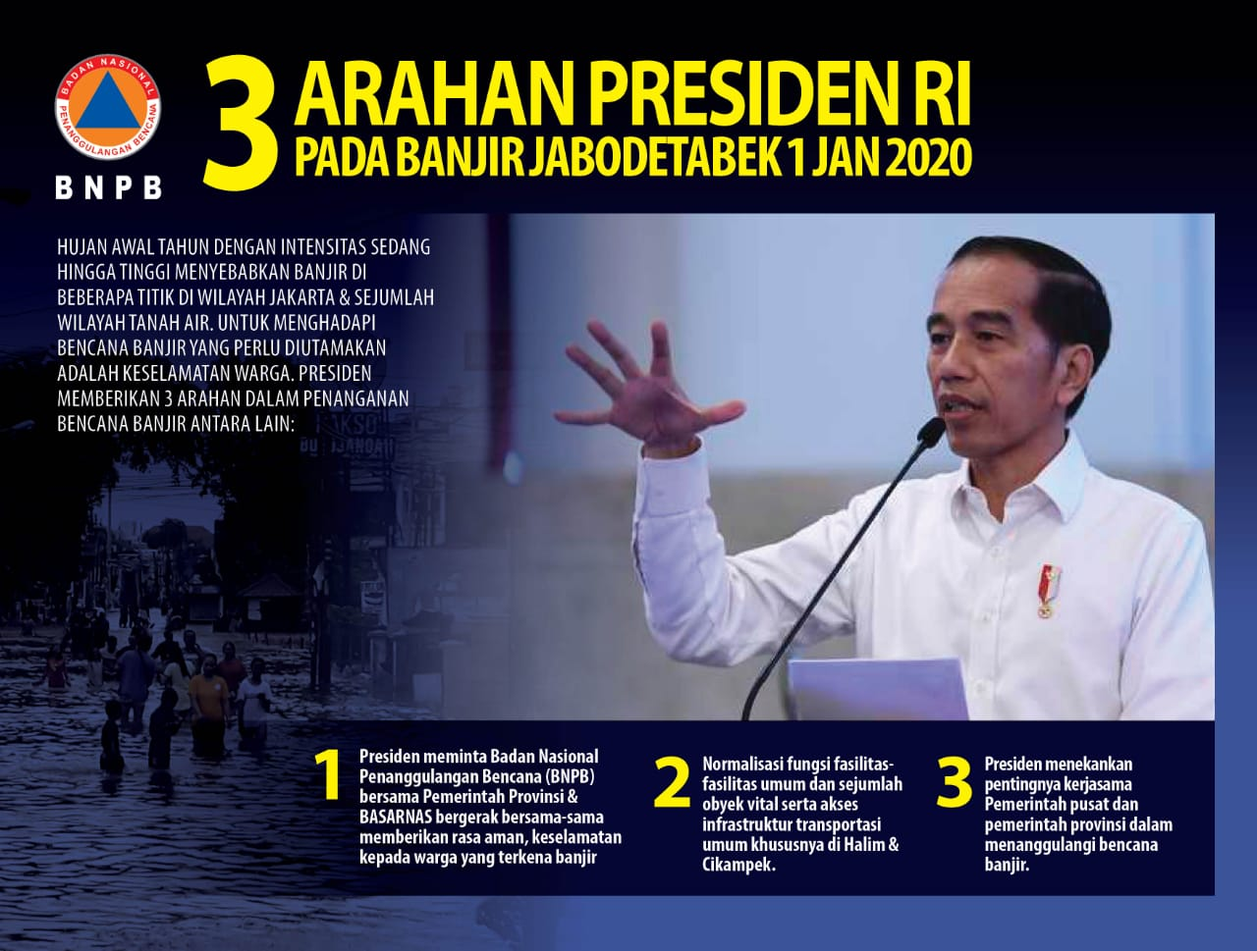

Slide 19
PENINJAUAN MENGGUNAKAN HELIKOPTER

Slide 20
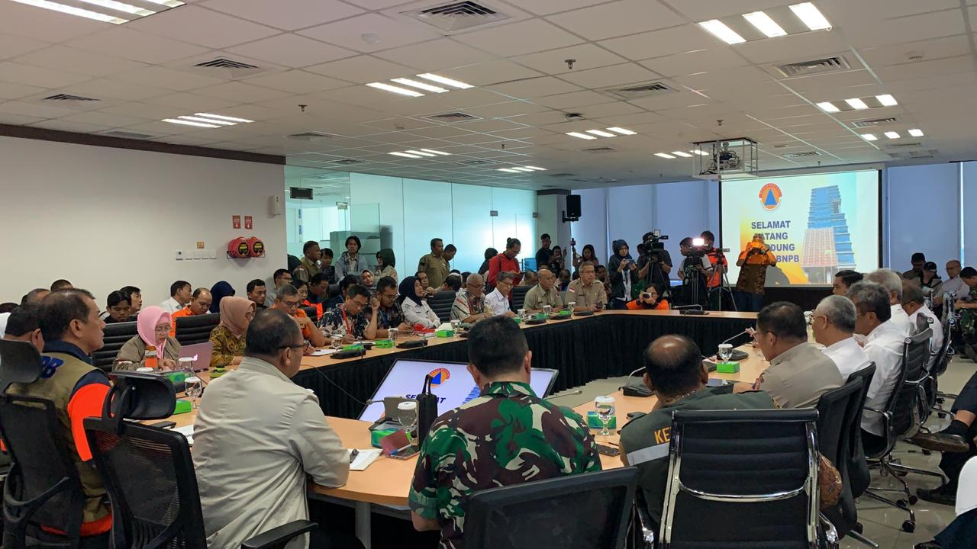
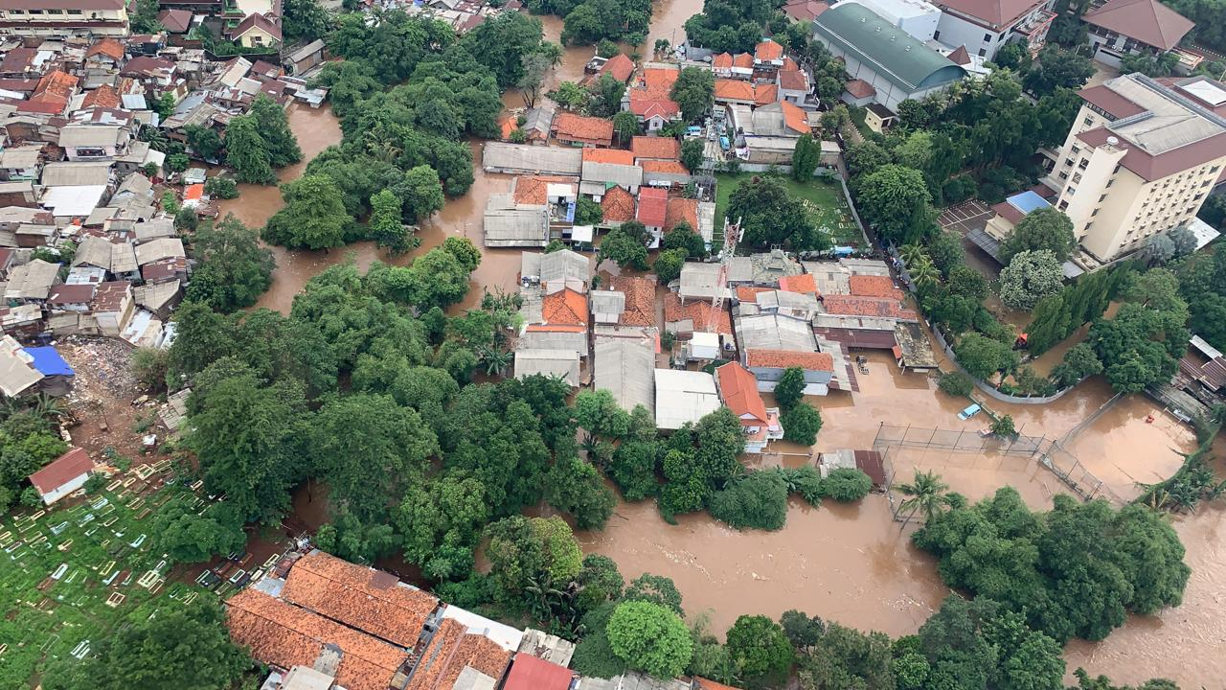
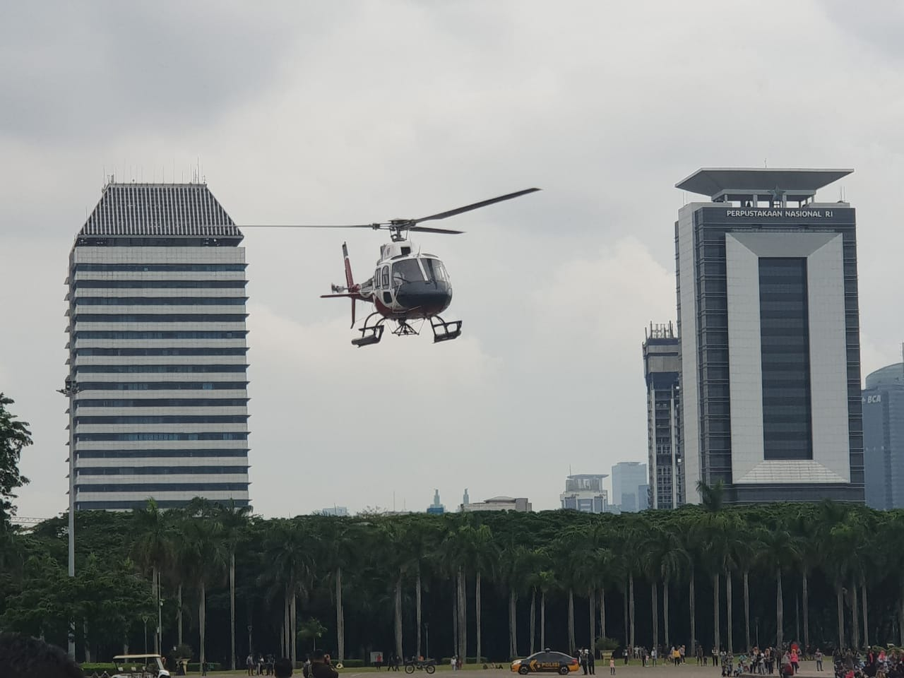
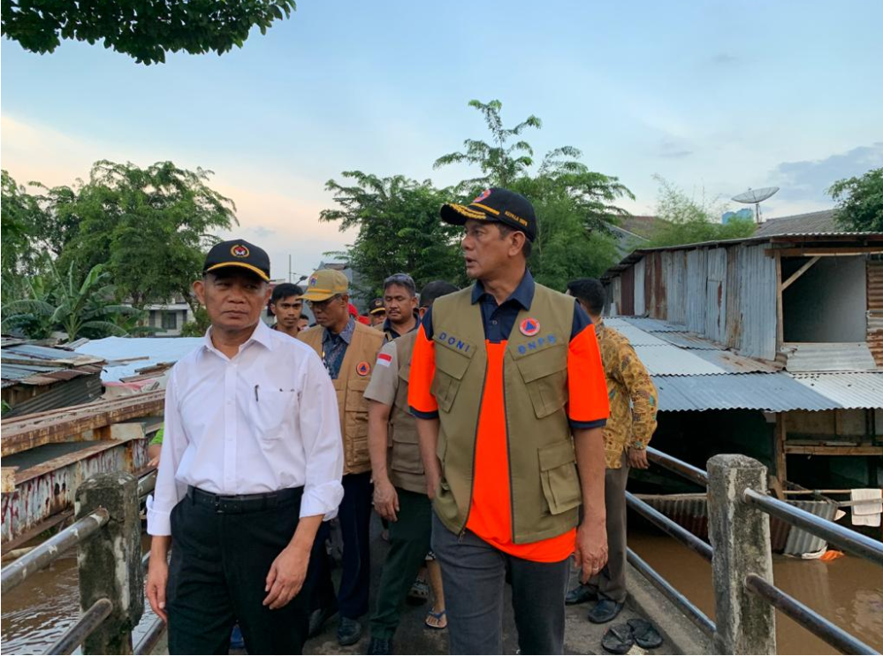
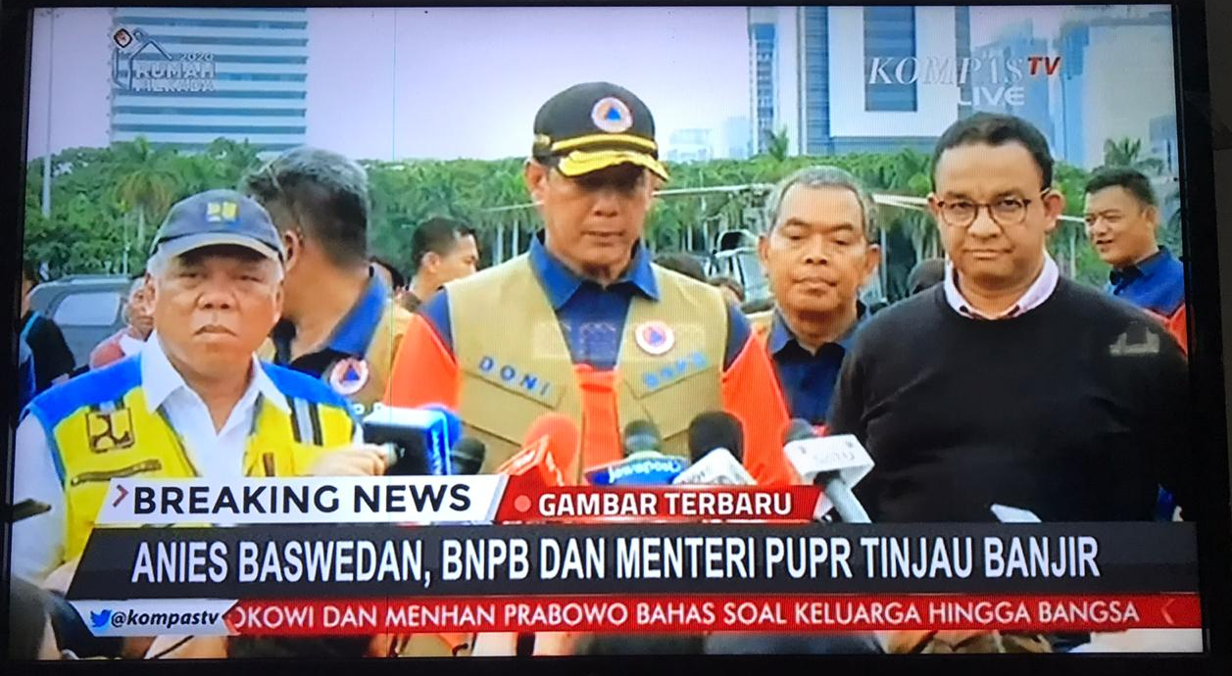
Rapat Koordinasi Lintas Kementerian/Lembaga, 2 Januari 2020
Pengamatan Banjir dari Udara
Take-Off Pengamatan Udara

Slide 21
EVAKUASI DAN PENYELAMATAN

Slide 22
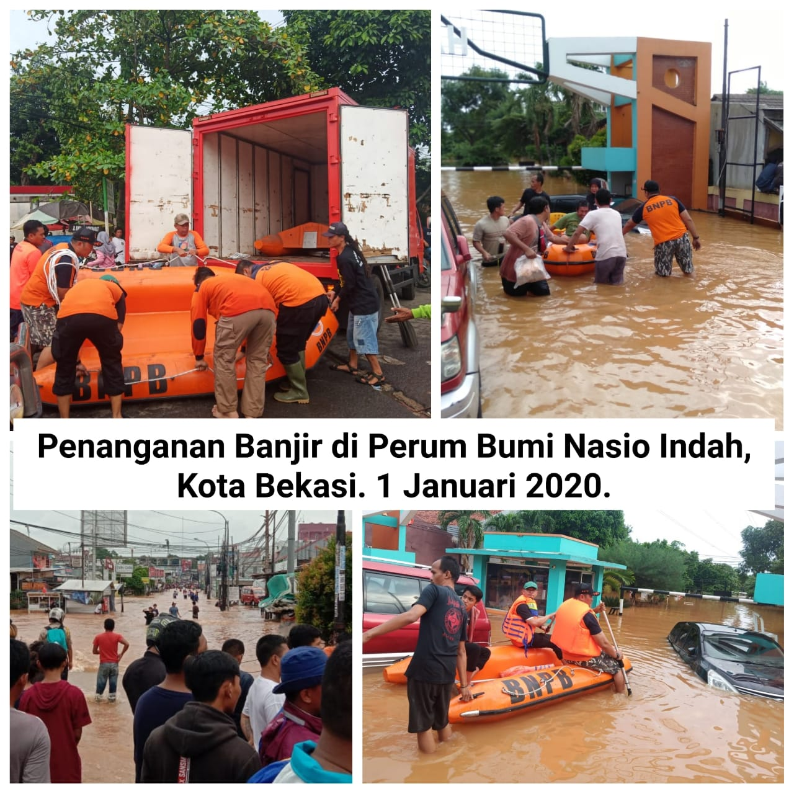
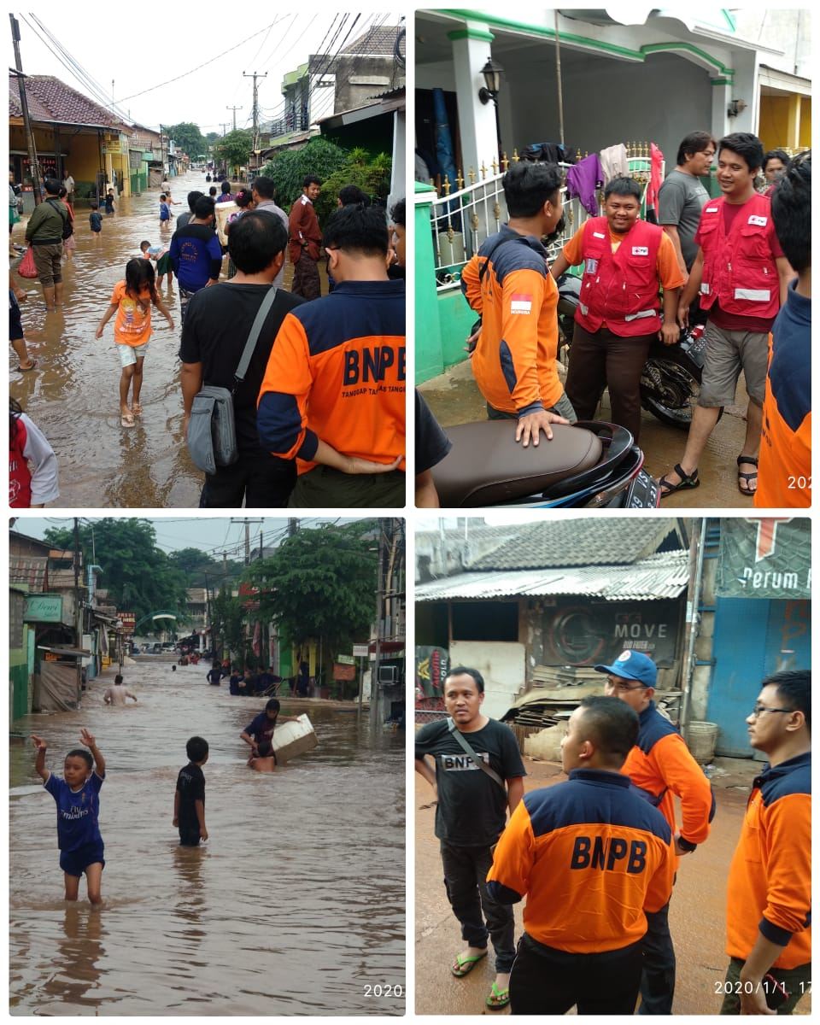
Upaya Penyelamatan

Slide 23
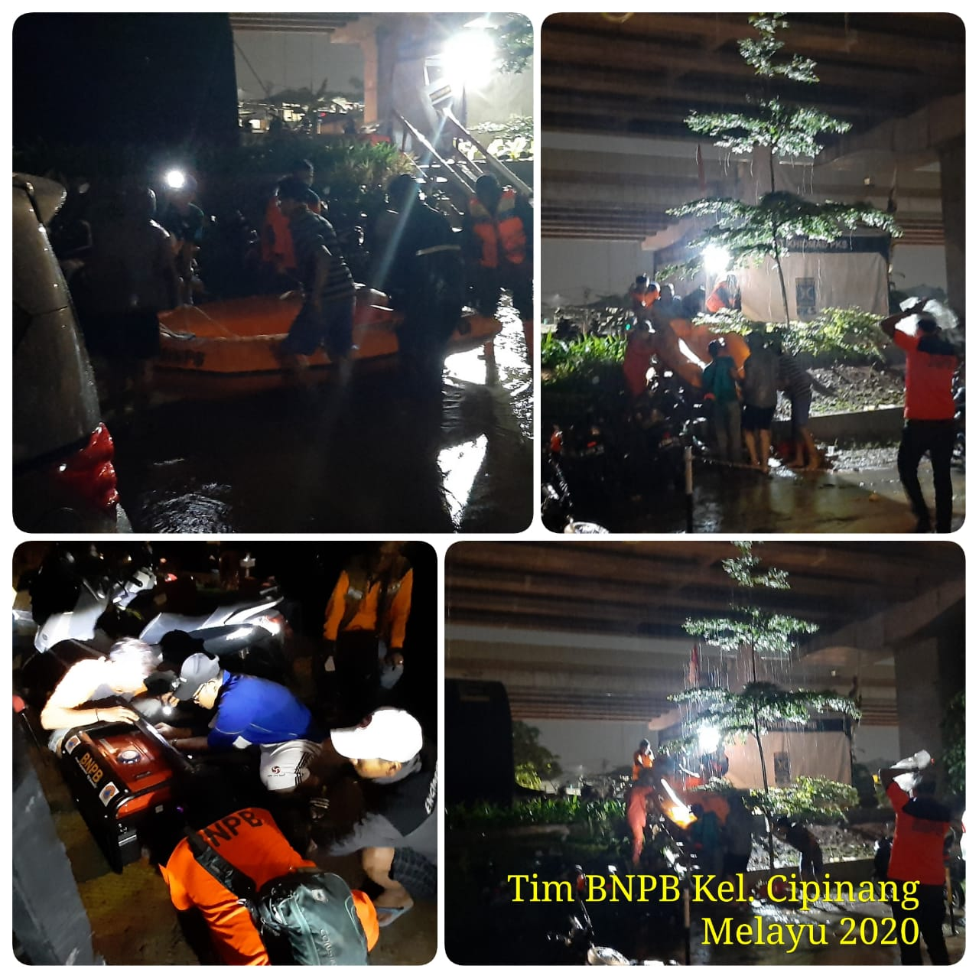
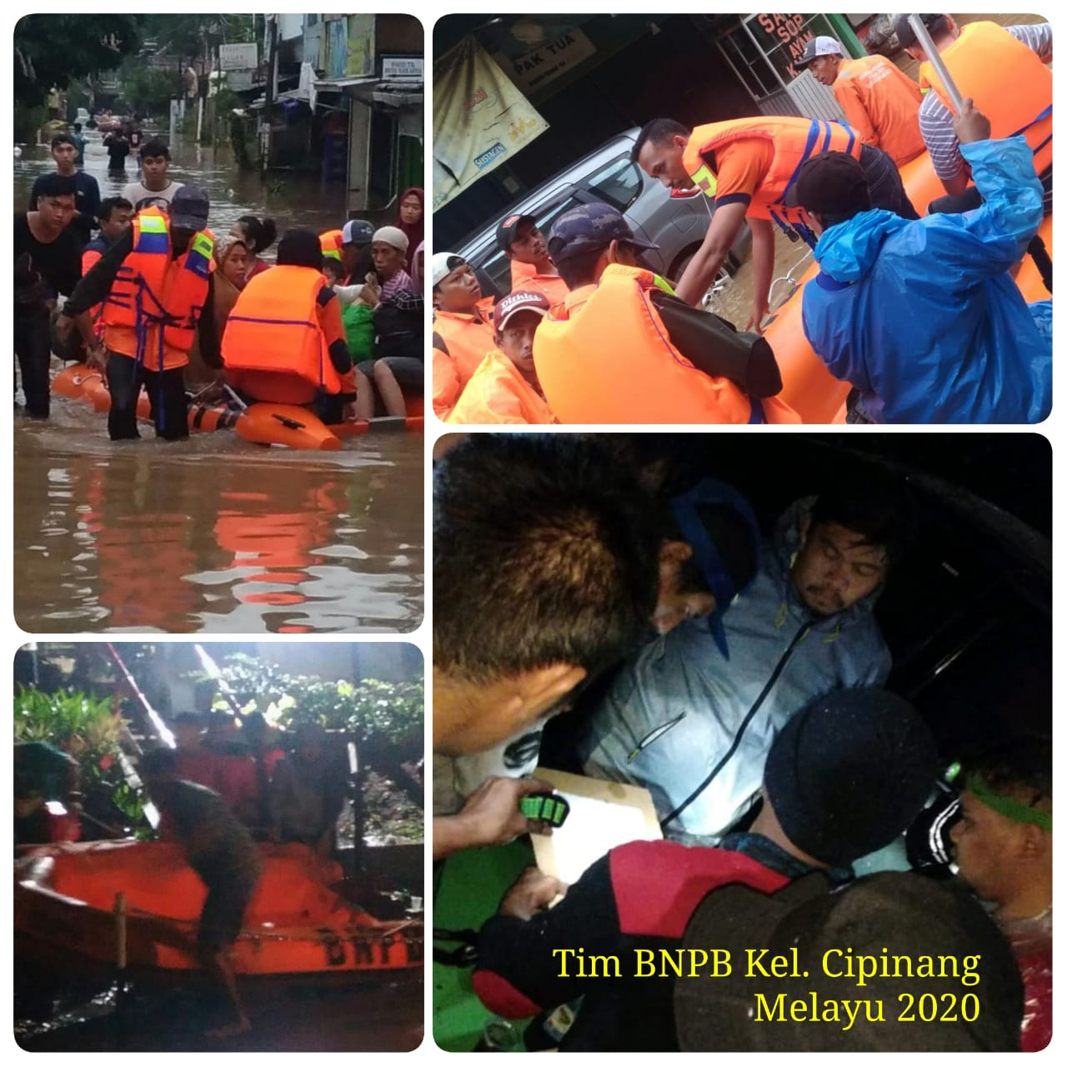
Upaya Penyelamatan

Slide 24
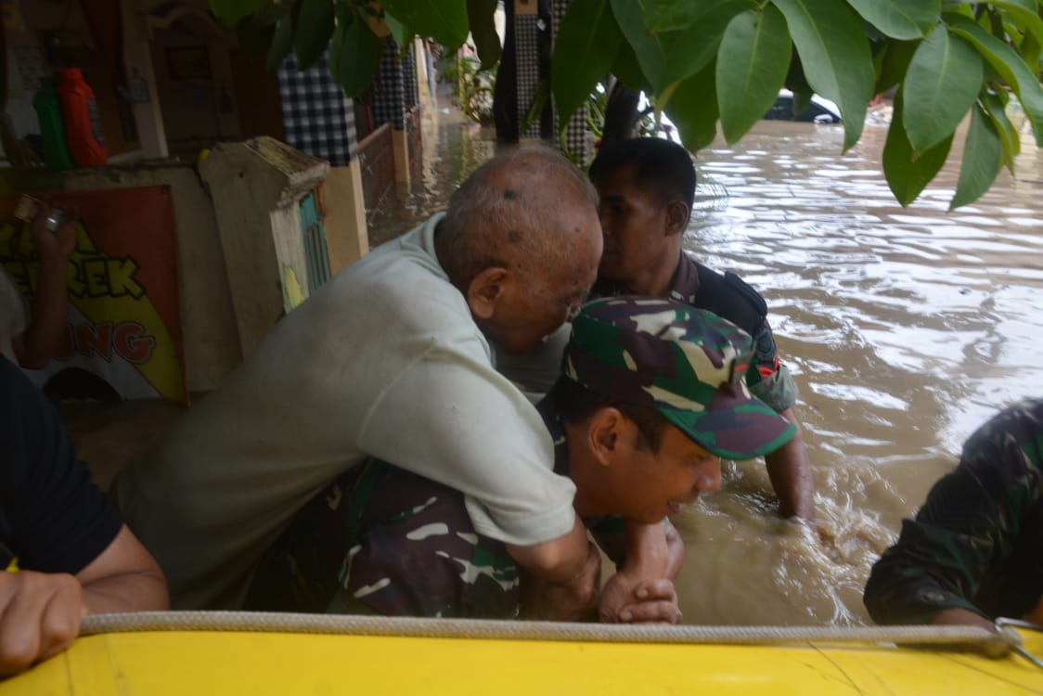
Upaya Evakuasi dan Penyelamatan oleh TNI

Slide 25
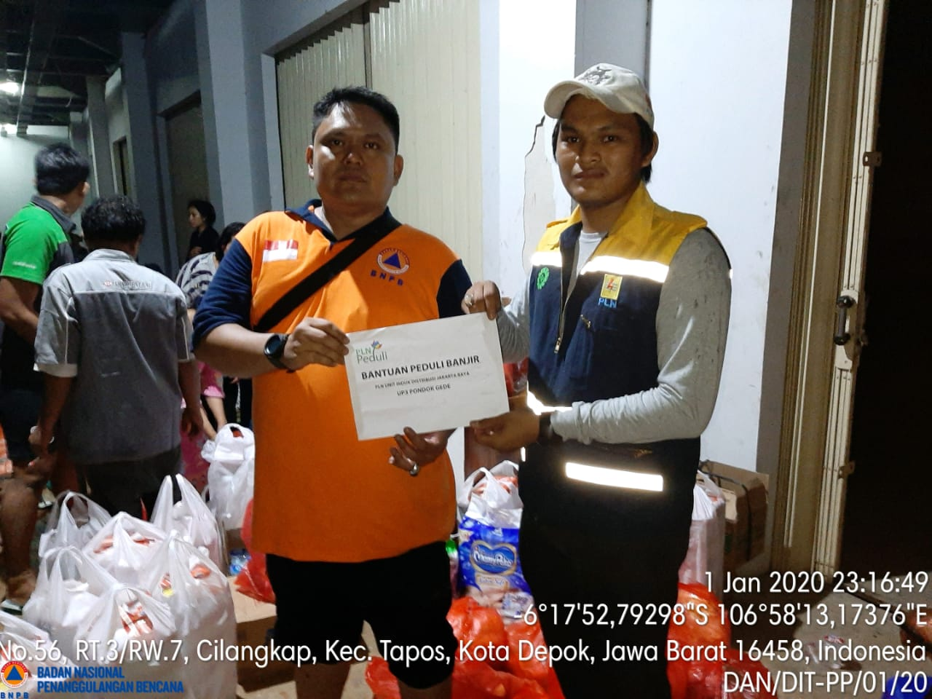
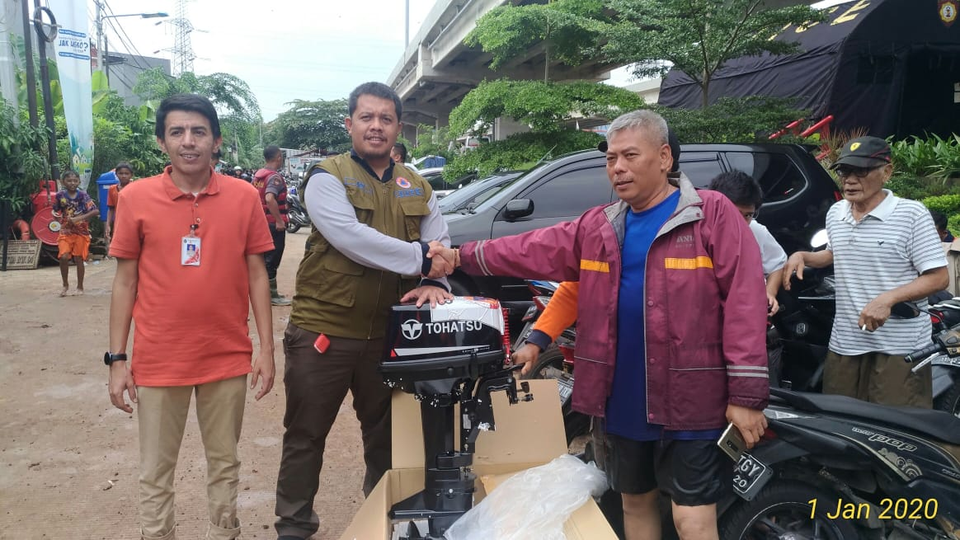
Pemberian Bantuan
Bantuan Makanan Siap Saji dari PLN di Pos Pengungsian Gedung Jatiasih PGP
Serah Terima 1 Mesin Perahu dari Tim BNPB

Slide 26
Upaya Penanganan dan Kebutuhan
Upaya
Bantuan dana yang telah disalurkan:
Bogor Rp. 500 juta
Kabupaten Lebak Rp. 500 juta
Korem 064 Maulana Yusud Banten Rp. 350 juta
BNPB berkoordinasi dengan BPBD setempat
TRC BNPB terus melakukan pendataan dan kaji cepat
Evakuasi warga bekerjasama dengan TNI dan Polri
Menyiapkan titik pengungsian dan dapur umum
Kebutuhan
Kebutuhan Personil
Tim Evakuasi : min. 2700 personil
Tim Pengamanan : 268 Tim
Tim Pengungsian : 804 Tim
Tim Assessment/TRC : 536 personil
Tim Logistik/Dapur Umum : 1340 personil
Tim Mobile Logistik : 804 personil
Tim Trauma Healing : 38 tim
Perahu Karet
Terpal
Selimut
Pakaian Anak dan Dewasa
Paramedis
Obat-obatan
Trauma Healing
Makanan
Minuman
Personil Evakuasi
11. Air Bersih
12. Tali Tambang Besar
13. Genset Besar

Slide 27
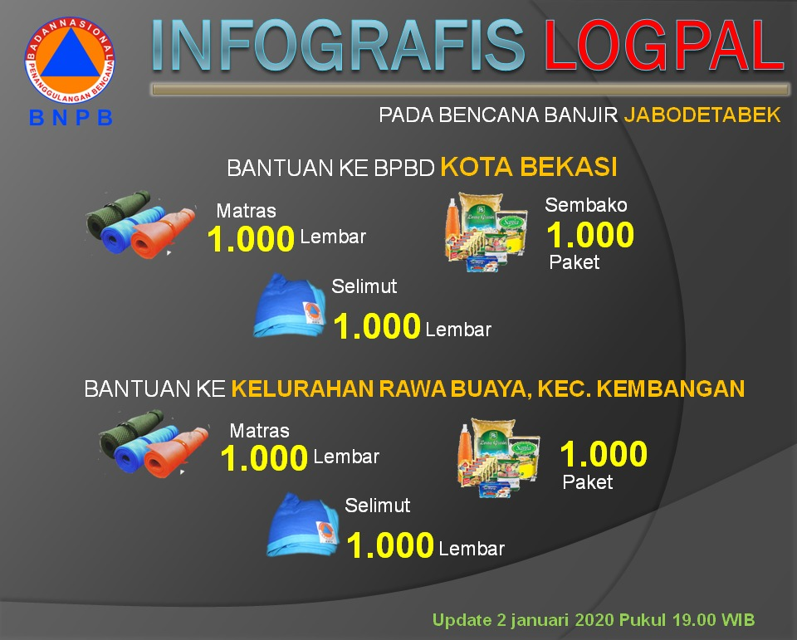
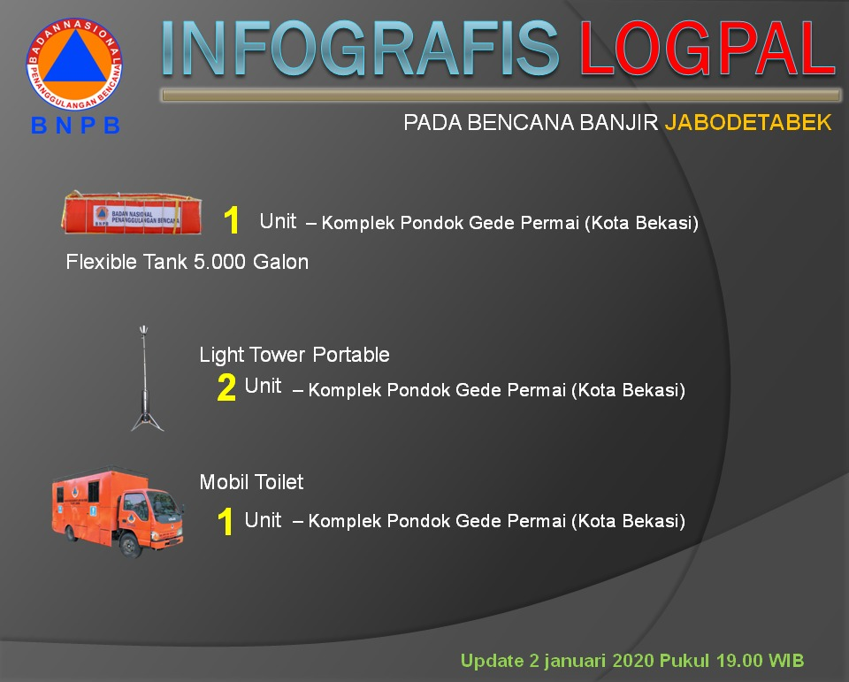
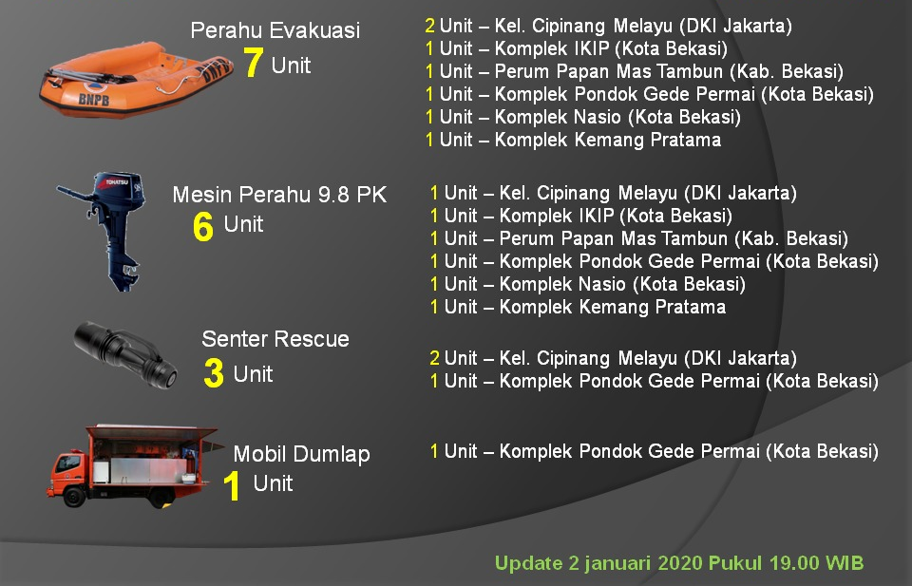
Distribusi Peralatan
Bantuan BNPB

Slide 28
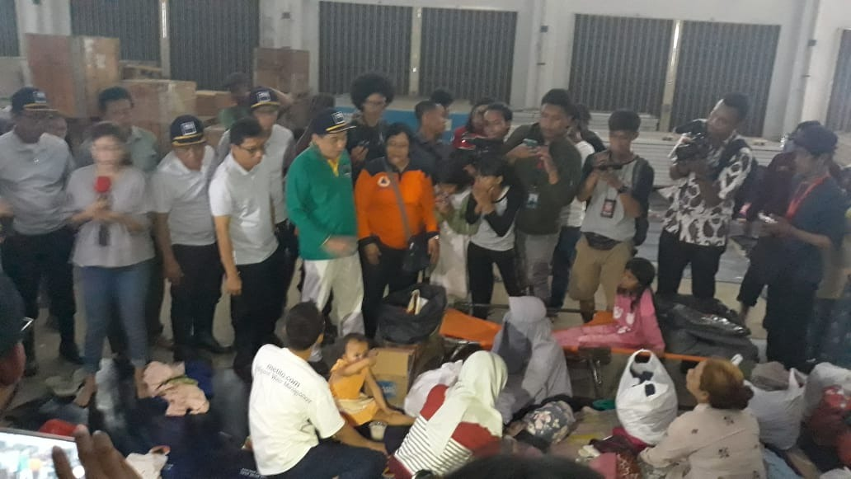
Tambahan Bantuan Kementerian Perdagangan
No | Material | Jumlah
1 | Air Mineral | 150 box
2 | Biskuit | 100 box
3 | Mie Instan | 500 box
4 | Roti | 1750 pcs
5 | Matras kecil | 20 pax
6 | Matras Besar | 50 pax
7 | Selimut | 1000 pcs
8 | Sabun | 5 dus
9 | Karpet | 300 pcs
Penyerahan Bantuan dari Menteri Perdagangan di posko banjir PGP Jatiasih (3 Januari 2020)

Slide 29
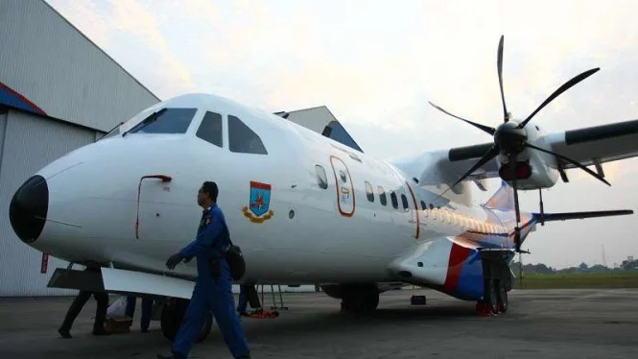


Tindak Lanjut Rakor
Gubernur DKI menunjuk para walikota masing-masing daerah terdampak bencana sebagai Komandan Satuan Tugas dalam menangani bencana.
BPPT berupaya melakukan kegiatan Teknologi Modifikasi Cuaca (TMC) yang dilakukan untuk percepatan penurunan hujan di Selat Sunda dan Lampung, atau bahkan ke waduk-waduk di Jawa Timur. Direncanakan tgl 3 Januari 2020 menggunakan pesawat Casa dan CN295/Hercules dari Mabes TNI.

Slide 30



Tindak Lanjut Rakor
Jum’at 03 Januari 2020 sudah dilakukan 3x penerbangan (sorti) penyemaian awan (TMC) di
1. Laut di sebelah utara Jakarta
2. Wilayah Banten bagian barat
3. Selatan wilayah Jakarta yaitu di Taman Nasional Gunung Halimun.
Jalur penyemaian awan
3
1
2
Keterangan : track warna ungu adalah jalur penyemaian awan

Slide 31


Dukungan BUMN
Kementerian BUMN membentuk tim lintas BUMN melalui koordinasi dengan BNPB untuk bergerak cepat membantu korban banjir di beberapa titik wilayah Jabodetabek. Tim penanganan banjir tersebut terdiri dari 4 sampai 7 perusahaan BUMN yang ikut membantu.
BUMN menyerahkan bantuan mulai dari logistik hingga alat-alat kesehatan. Hal ini sesuai dengan arahan Presiden agar dapat berkoordinasi aktif dalam penyelamatan warga masyarakat.
Sejak 2 Januari 2019 Kementerian BUMN telah menempatkan pada titik-titik di pos yang sudah ditetapkan oleh BNPB.

Slide 32




Gelar Pasukan dan Alat
Personel | Jumlah
Insert | 1.432
Standby | 9.044
Total | 10.476
Material | Jumlah
Truk | 181
Pelampung | 431
Tali Tubuh | 100
LCR | 70
Jas Hujan | 91
Gelung Tali | 4
Ban | 2
Tenda | 56
Set Aldurlap | 8
Unit Ran | 26
Perahu Karet | 7
PK dan Mopel | 55
Ambulance | 11
Ganila | 2
Rumkitlap | 4
Swimvest | 1146

Slide 33
Nomor Darurat Bencana
Kontak BPBD aktif, Banjir Jabodetabek 1 Januari 2020
1. Kota Bekasi : 08128400102
(Pak Edy, Kasi RR BPBD Kota Bekasi)
2. Kab Bogor : 081210109002
(Call Center Pusdalops BPBD Kab Bogor)
3. Kab Bekasi : 081219071900
(Call Center Pusdalops BPBD Kab Bekasi)
4. Kota Tangerang Selatan : 0813101166736
(Bambang, BPBD Kota Tangerang Selatan)
5. Kab Tangerang : 08128101611
(Encep, Kasi Darurat BPBD Kab Tangerang)
6. Kota Tangerang : 087774740858
(Reza, staf Pusdalops Kota Tangerang)
Bantuan evakuasi:
Basarnas : 115
BPBD DKI Jakarta : 112
Nomor Telepon Penting : 021 345 9444
SMS center : 085880001949
Posko Korban Banjir Pemerintah DKI :
POSKO BANJIR GLOBAL RESCUE NETWORK/ARUS LIAR
Telp : 8355885, 99462699
POSKO BANJIR PANGKALAN UDARA HALIM PERDANAKUSUMA
Telp : 8019210, 8019211
POSKO BANJIR KOMANDO ARMADA BARAT TNI AL
Telp : 4243000
POSKO SAR DKI Jakarta
Telp : 34835118
POSKO BANJIR DKI JAYA
Telp : 021-8196945 / 8197309

Slide 34



